Slide 1
Destekleme ve Yetiştirme Kursları
Sınıf Tanımlama İşlemleri
Hazırlayan: Abdullah ÇETİNEL

Slide 2
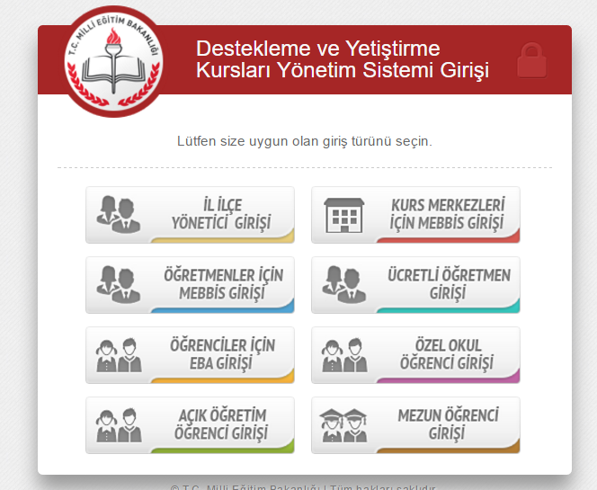
E-Kurs Modülü Sınıf Tanımlama İşlemleri
E- Kurs Modülü Kurs Merkezleri için MEBBİS girişi sayfasına giriniz.

Slide 3
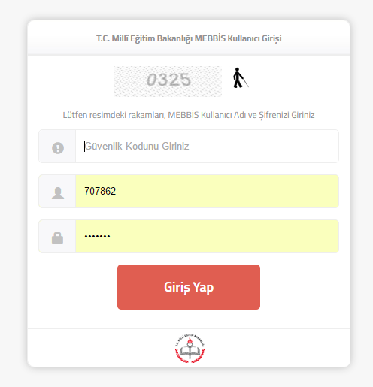
E-Kurs Modülü Sınıf Tanımlama İşlemleri
Güvenlik kodunu, Kurum kodunu ve kurum mebbis şifrenizi giriniz.

Slide 4
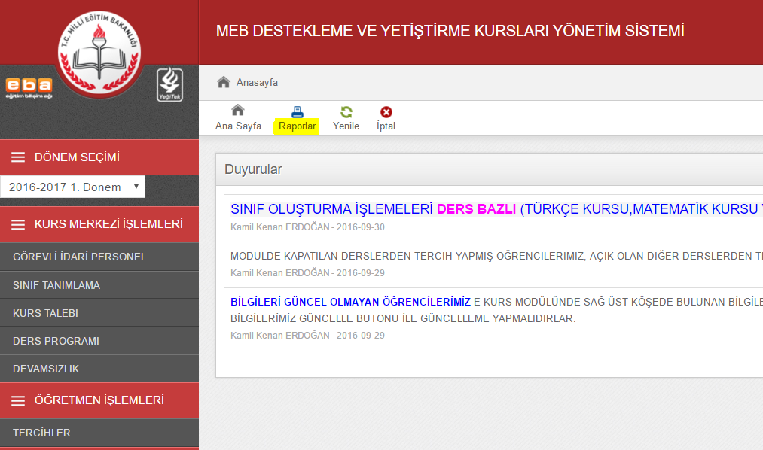
E-Kurs Modülü Sınıf Tanımlama İşlemleri
Raporlar butonuna tıklayınız.

Slide 5
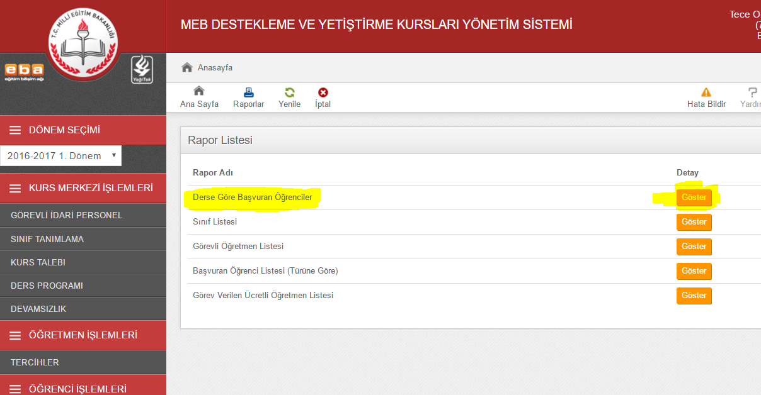
E-Kurs Modülü Sınıf Tanımlama İşlemleri
Derse göre başvururan öğrenciler karşısındaki göster butonuna tıklayınız.

Slide 6
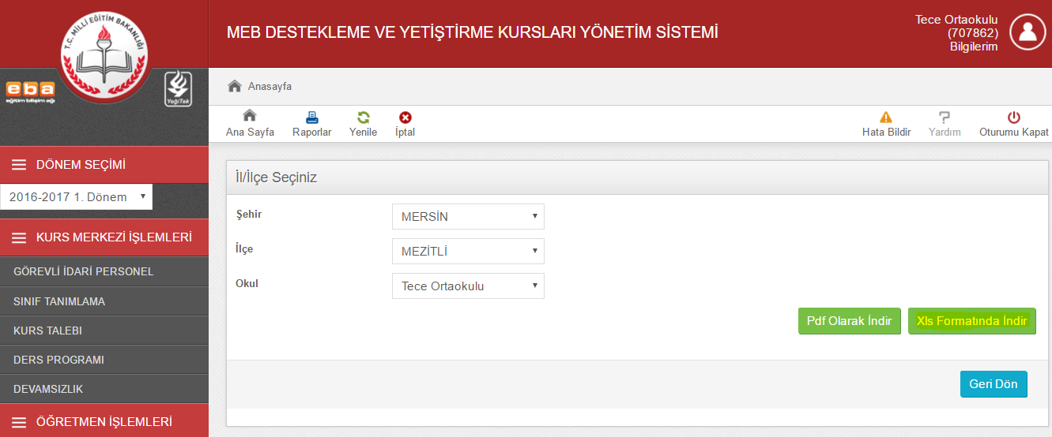
E-Kurs Modülü Sınıf Tanımlama İşlemleri
XLS formatında indir butonuna tıklayınız.

Slide 7
E-Kurs Modülü Sınıf Tanımlama İşlemleri
Sınıf tanımlama işleminde kılavuz gereği öğrencileri puanlarına göre gruplandırmamız gerektiğinden başarı puanı alanını büyükten küçüğe sıralayabilmek için metin olarak saklanan sayıyı çevirmemiz gerekiyor. Bunun için listenin başarı puanı alanını en başından en sonuna kadar seçili hale getiriyoruz. En baştaki hücreye gelip sayıya dönüştür’e tıklıyoruz.

Slide 8
E-Kurs Modülü Sınıf Tanımlama İşlemleri
Sıralama yapabilmek için fazla bulunan C, J ve K sütunlarını siliyoruz.
Sıralama yapabilmek için yine listenin en altındaki Ölçme değerlendirme sınav hizmetleri genel müdürlüğü yazan satırı siliyoruz veya hücre birleştirilmesi işlemini iptal ediyoruz.

Slide 9
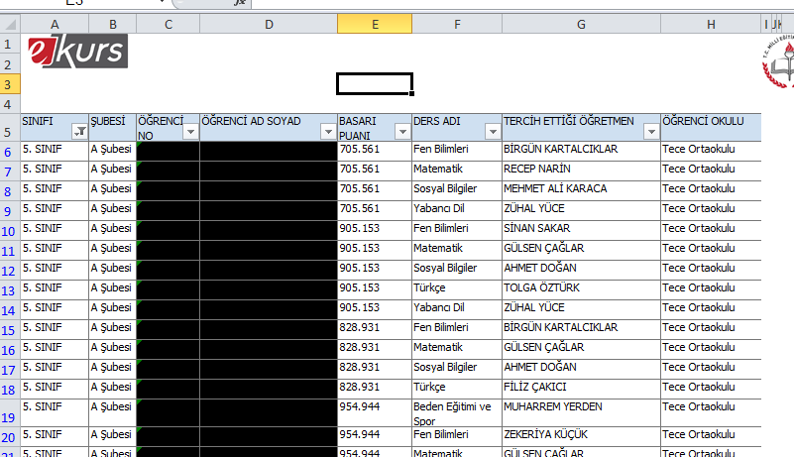
E-Kurs Modülü Sınıf Tanımlama İşlemleri
Artık listemiz hazır. Filitreler sayesinde her sınıf düzeyinde hangi dersler ve öğretmenler seçilmiş süzebiliriz. 20 kişilik gruplar oluşacak şekilde sınıflarımı oluşturmaya başlayabiliriz.

Slide 10
E-Kurs Modülü Sınıf Tanımlama İşlemleri
5. sınıflardan Beden Eğitimi dersi için filtre oluşturduğumuzda 25 öğrencinin 3 farklı öğretmeni seçtiği görülmektedir. Yine filtre yardımıyla en fazla tercih edilen öğretmeni sınıfa tanımlamız gerekir.

Slide 11
E-Kurs Modülü Sınıf Tanımlama İşlemleri
E-Kurs modülü > Sınıf Tanımlama > Yeni Sınıf Oluşturunuz butonuna tıklıyoruz.

Slide 12
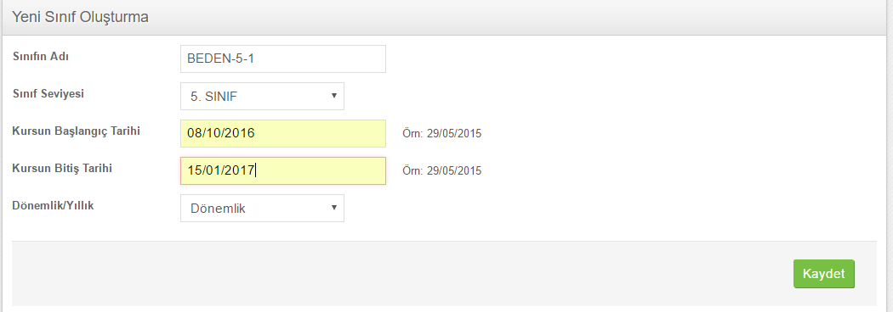
E-Kurs Modülü Sınıf Tanımlama İşlemleri
Sınıf adı, sınıf seviyesi, kurs başlama ve bitiş tarihleri bilgilerini giriyoruz kaydet diyoruz. Sınıfın adını yazarken ders adını, sınıf seviyesini ve kaçıncı grup olduğunu belirtmek mantıklı olacaktır.

Slide 13
E-Kurs Modülü Sınıf Tanımlama İşlemleri
Sınıfın öğretmen bilgisini girmek için öğretmen ve dersler butonuna tıklıyoruz.
Bu sınıfa öğretmen ekle butonuna tıklıyoruz.

Slide 14
E-Kurs Modülü Sınıf Tanımlama İşlemleri
Daha önce excel listesinden belirlediğimiz en fazla tercih edilen öğretmeni sınıfa tanımlıyoruz.
Öğretmeni ve dersi belirlenmiş sınıfımız bu şekilde görünüyor.

Slide 15
E-Kurs Modülü Sınıf Tanımlama İşlemleri
Sınıfımıza öğrencileri girmek için öğrenciler butonuna tıklıyoruz
Bu sınıfa öğrenci ekle butonuna tıklıyoruz

Slide 16
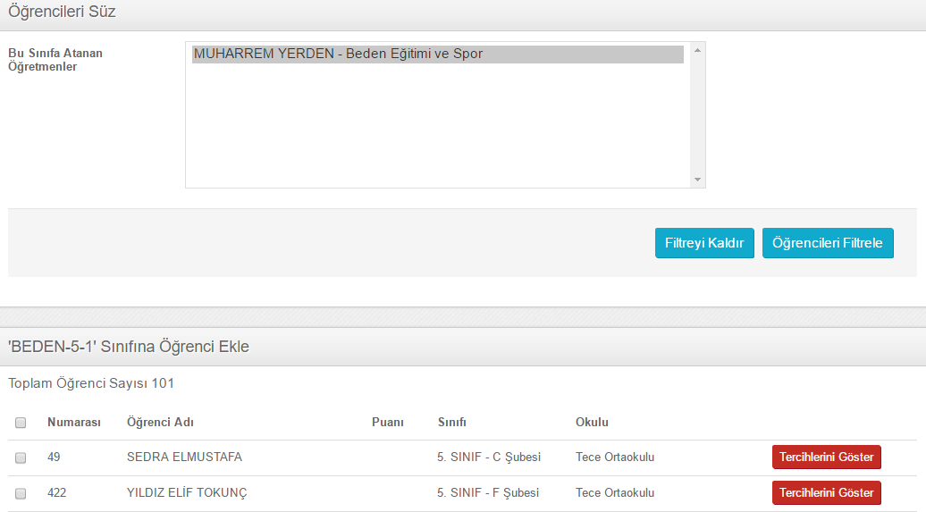
E-Kurs Modülü Sınıf Tanımlama İşlemleri
Sınıfımıza öğrencileri eklerken öğretmeni seçen öğrencileri filitreleyebiliriz fakat bu sınıftan 25 öğrenci 3 farklı öğretmeni seçtiği için diğer öğrencileri göremeyeceğimizden filitreleme işlemi yapmadan excel listesine bakarak 25 öğrenciyi işaretleyerek bu sınıfa ekliyoruz.

Slide 17
E-Kurs Modülü Sınıf Tanımlama İşlemleri
Bu şekilde diğer dersleri de tek tek tanımlayarak sisteme sınıfları işlemiş oluyoruz.
Dikkat edilecek hususlar
Öğrencilerin sınıflardan çıkarılması daha zor olduğu için öğrenci eklenirken dikkat edilmesi gerekir,
Taşıma merkezli okullarımızda kurslar 10 öğrenciyle açılabilir 5 öğrencinin altına düşerse kapatılır.
Bir sınıf içerisinde sadece 1 ders ve 1 öğretmen tanımlanmalıdır.

